Slide 1



Recent LHCb results: CPV and Mixing in non-$ℓ$ Beauty Decay
Youhua Yang (UCAS)
On behalf of LHCb collaboration
2026-05-23
第六届LHCb前沿物理研讨会

Slide 2
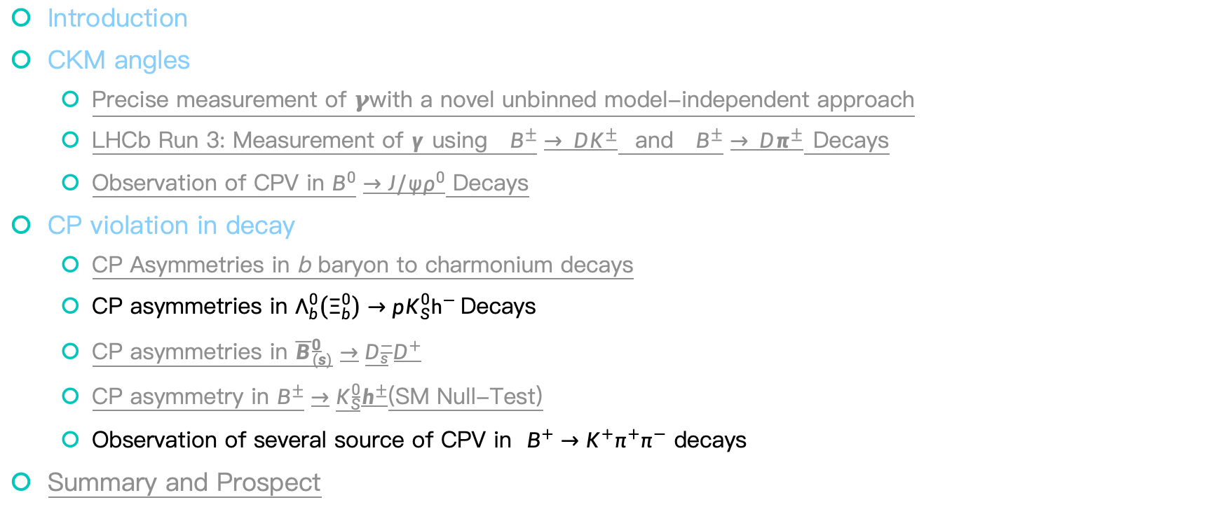
Outlook
Introduction
CKM angles
Precise measurement of 𝜸 with a novel unbinned model-independent approach
LHCb Run 3: Measurement of $γ$ using $B^{±}→ DK^{±}$ and $B^{±}→ Dπ^{±}$Decays
Observation of CPV in $B^{0}→J/ψρ^{0}$ Decays
CP violation in decay
CP Asymmetries in b baryon to charmonium decays
CP asymmetries in $Λ_{b}^{0}\left(Ξ_{b}^{0}\right)→pK_{S}^{0}h^{−}$Decays
CP asymmetries in ${\overline{B}}_{(s)}^{0}→D_{s}^{−}D^{+}$
CP asymmetry in $B^{±}→K_{S}^{0}h^{±}$(SM Null-Test)
Observation of several source of CPV in $B^{+}→K^{+}π^{+}π^{−}$ decays
Summary and Prospect
Notes:
主要内容分为以下几个部分：
首先，我会简单回顾一下CKM矩阵的基本知识，以及CP破坏的三种表现形式，为后面的结果做铺垫。
然后，我们将重点介绍 CKM角 γ 的最新测量进展。这部分包括两项重要结果：
使用 Optimal Fourier weighting 创新unbin方法，对Run 1+2数据进行的目前LHCb最精确单次γ测量；
利用2024年Run 3升级探测器采集的数据进行的首次γ测量。
接下来，我会展示LHCb在CP破坏在decay观测方面的一系列新成果，包括：
Bs → J/ψrho衰变中时间依赖CP破坏的首次高显著性观测，以及对企鹅污染的约束；
重味重子（b-baryon）衰变中的CP破坏证据；
多个charmless衰变通道的CP不对称测量，其中包括B0(s)→DsD等8σ级别的新观测；
Bs → φφ这一SM零检验通道的最精确CP不对称结果；
以及B± → K±π+π-三体衰变中多个独立CP破坏来源的首次观测。
最后，我会给出这些结果的总结，并展望LHCb Upgrade I和Upgrade II阶段的物理前景。

Slide 3
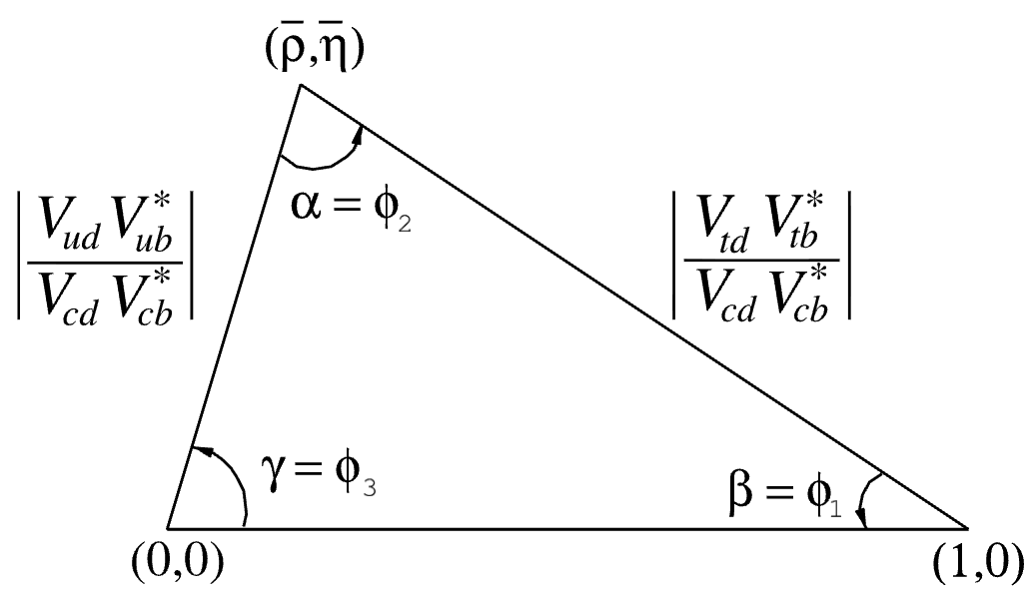
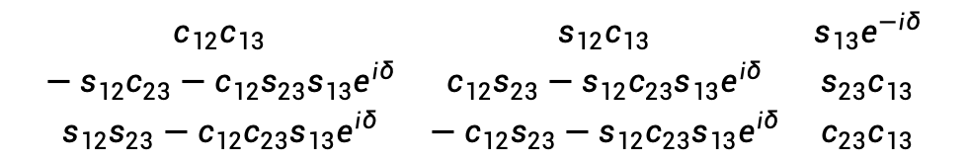
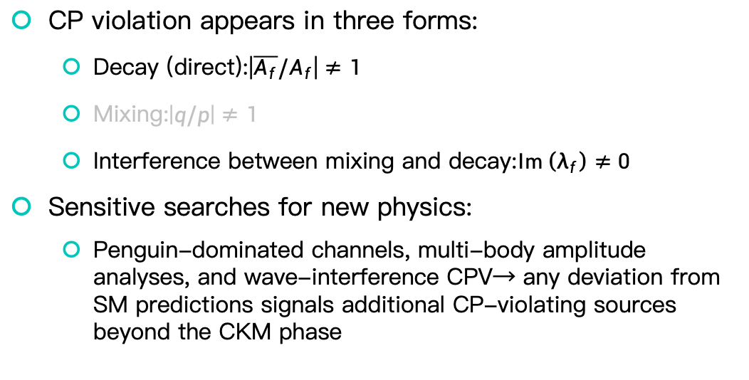
Introduction
The CKM matrix contains a single complex phase, the sole source of all CP violation in the quark sector of the Standard Model
$$\begin{matrix}c_{12}c_{13} & s_{12}c_{13} & s_{13}e^{−iδ} \\ −s_{12}c_{23}−c_{12}s_{23}s_{13}e^{iδ} & c_{12}s_{23}−s_{12}c_{23}s_{13}e^{iδ} & s_{23}c_{13} \\ s_{12}s_{23}−c_{12}c_{23}s_{13}e^{iδ} & −c_{12}s_{23}−s_{12}c_{23}s_{13}e^{iδ} & c_{23}c_{13}\end{matrix}$$
Manifests geometrically in the unitarity triangle (angles α, β, γ)
CP violation appears in three forms:
Decay (direct):$\left|\overline{A_{f}}/A_{f}\right|≠1$
Mixing:$\left|q/p\right|≠1$
Interference between mixing and decay:$\operatorname{Im}\left(λ_{f}\right)≠0$
Sensitive searches for new physics:
Penguin-dominated channels, multi-body amplitude analyses, and wave-interference CPV→ any deviation from SM predictions signals additional CP-violating sources beyond the CKM phase
Notes:
在进入具体实验结果之前，我先简单介绍一下背景知识。
在标准模型中，CKM矩阵是描述夸克味混合和CP破坏的核心。其最重要的特征是：CKM矩阵只包含一个复相位，这个相位就是标准模型中夸克sector所有CP破坏的唯一来源。
这个复相位在几何上表现为么正三角形（Unitarity Triangle），三角形的三个内角分别记为 α、β 和 γ。其中 γ 角是我们本次报告的重点之一。
CP破坏在实验上可以表现为三种不同形式：
直接CP破坏（Decay）：即衰变过程本身产生的CP不对称；
混合中的CP破坏（Mixing）：B⁰–B̄⁰ 或 Bₛ⁰–B̄ₛ⁰ 混合过程中的CP破坏；
混合与衰变干涉产生的CP破坏（Interference）：这是目前最精确测量 sin(2β) 和 φₛ 等参数的主要方式。
在寻找新物理方面，我们特别关注以下几类对新物理非常敏感的观测：
企鹅图（Penguin）主导的衰变通道；
多体衰变的振幅分析；
以及不同分波之间的波干涉导致的CP破坏。
任何在这些通道中观测到显著偏离标准模型预言的结果，都可能暗示存在超出CKM相位之外的新的CP破坏来源，也就是新物理的信号。
下面我就从CKM角 γ 的最新测量开始，向大家汇报LHCb的最新成果。”

Slide 4
CKM angles

Slide 5
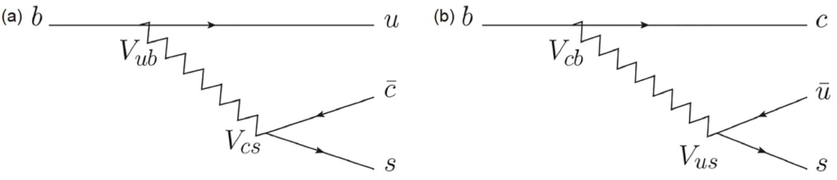

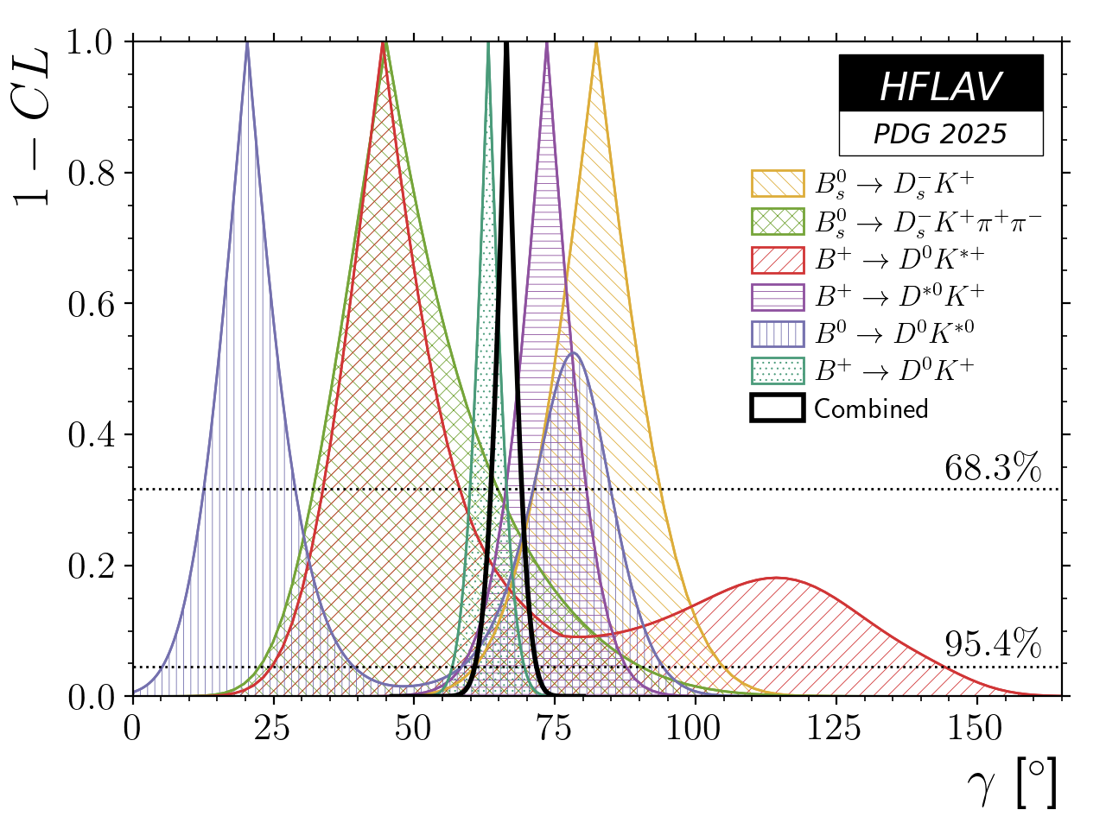
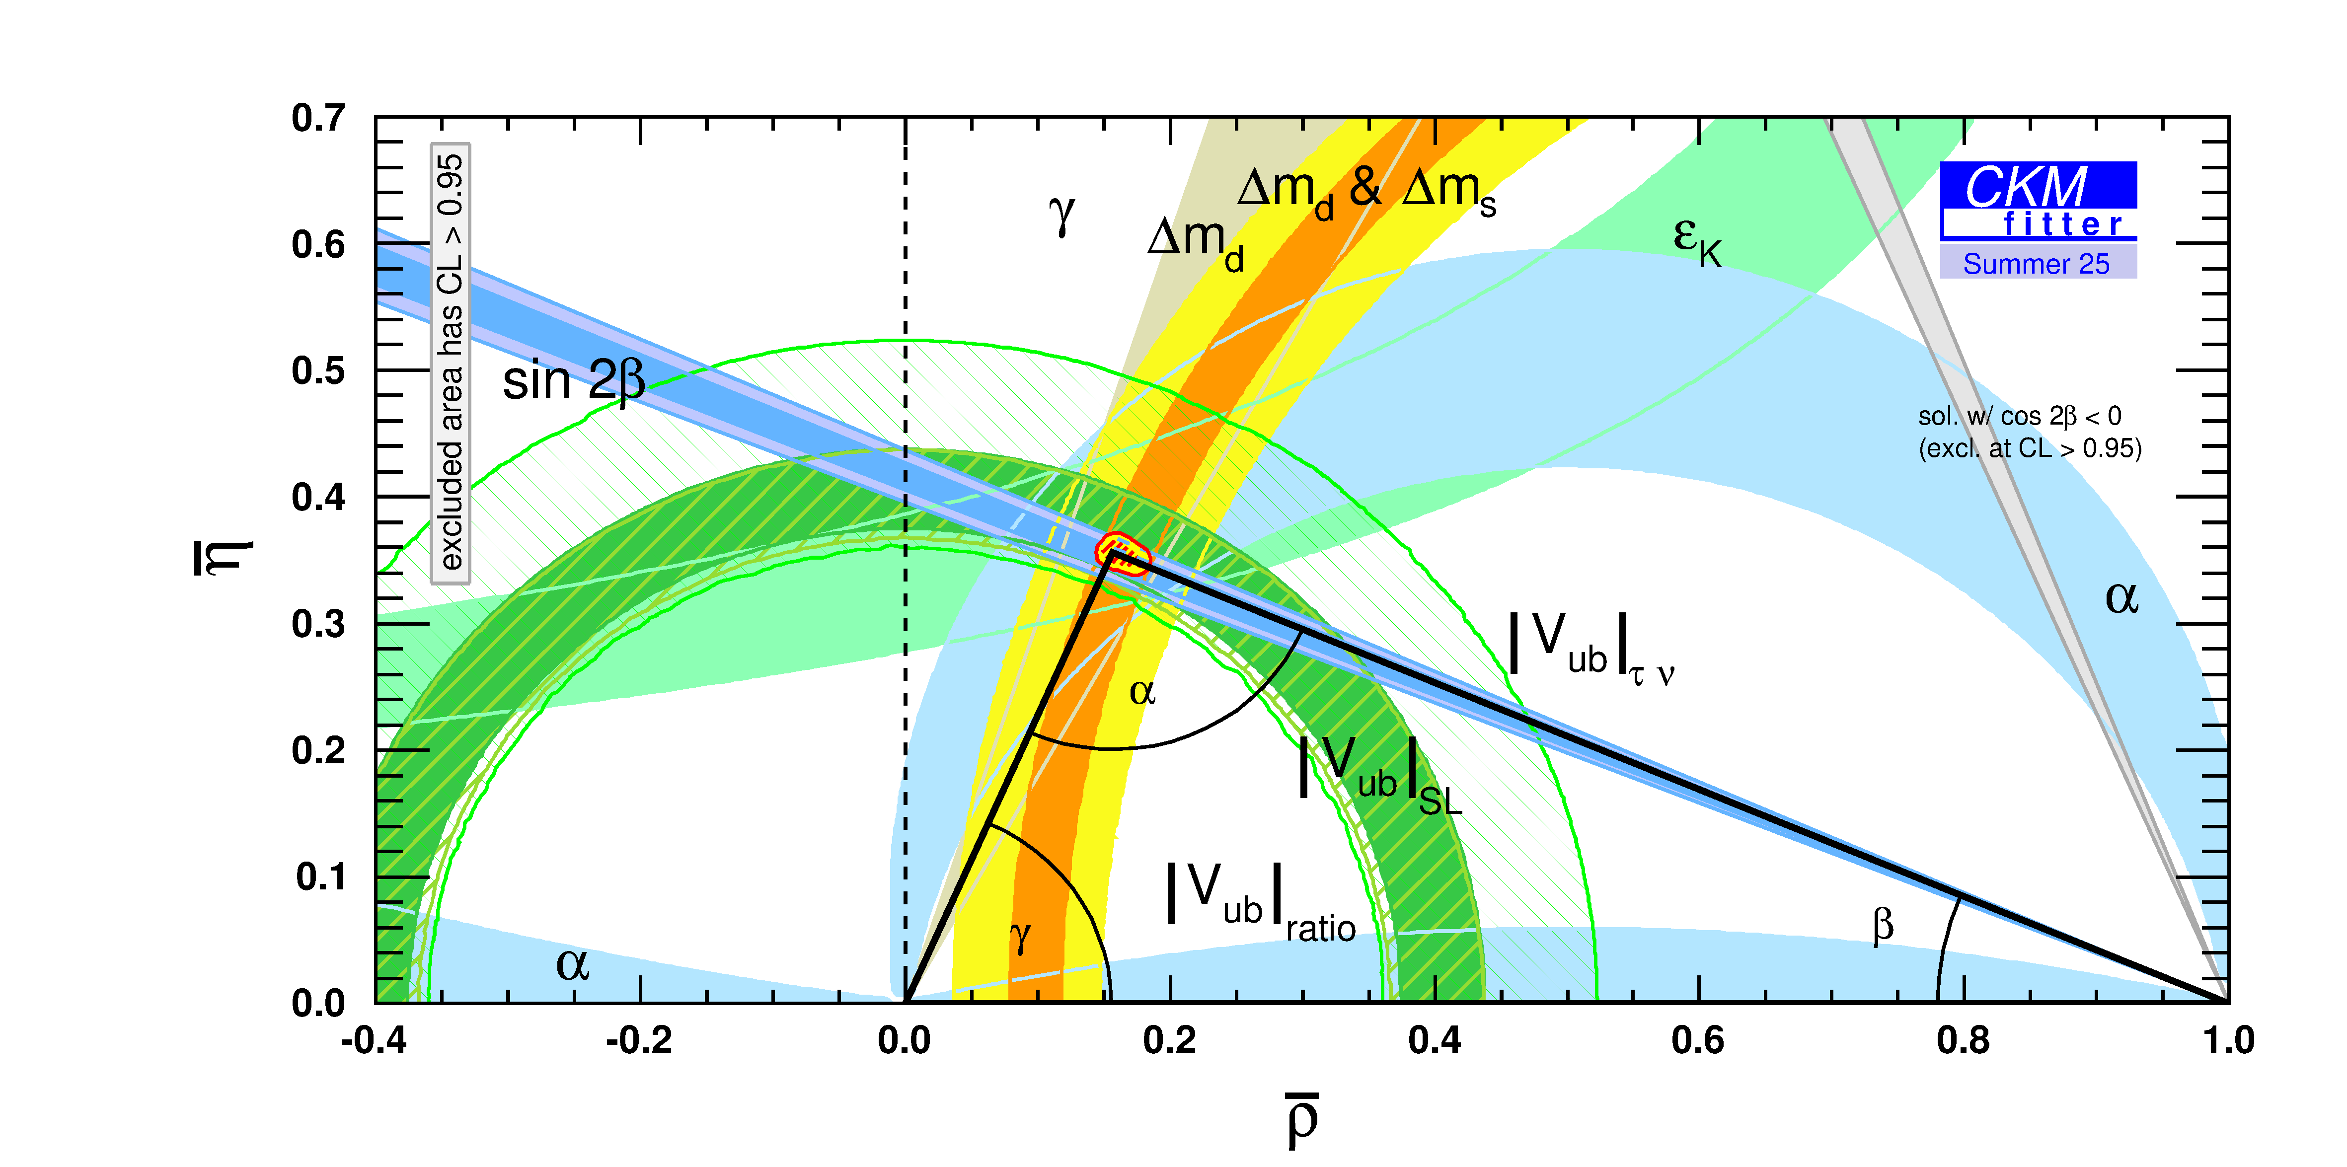


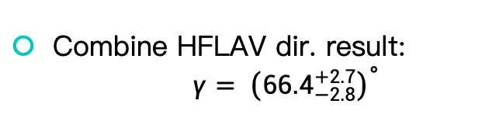
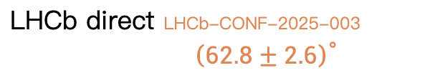
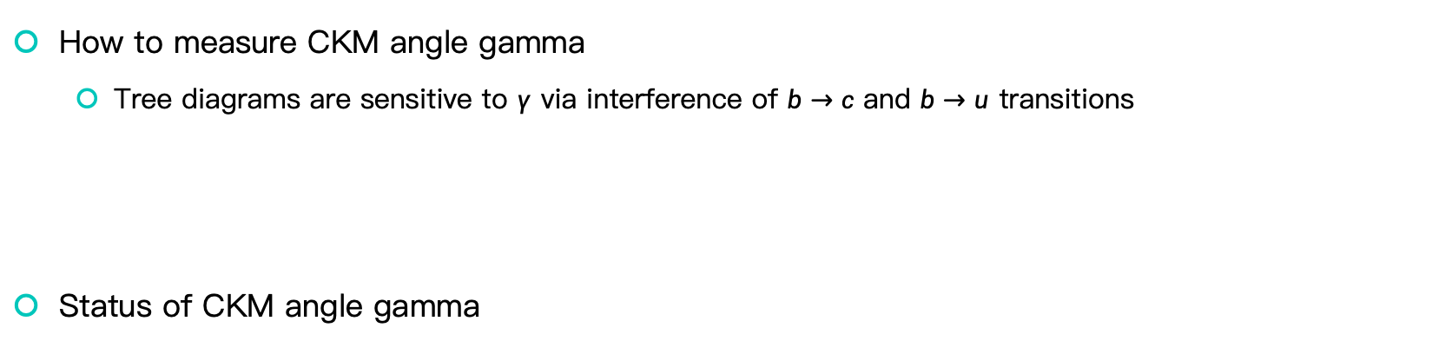
CKM angle $γ$
How to measure CKM angle gamma
Tree diagrams are sensitive to $γ$ via interference of $b→c$ and $b→u$ transitions
Status of CKM angle gamma
Combine HFLAV dir. result: $γ= {\left({66.4}_{−2.8}^{+2.7}\right)}^{∘}$
$${=\left({66.2}_{−1.4}^{+0.7}\right)}^{∘}$$
LHCb direct LHCb-CONF-2025-003 :
$${\left(62.8±2.6\right)}^{∘}$$
Notes:
“在介绍我们的新测量之前，先来看一下CKM角 γ 的当前全球现状。
这是目前由HFLAV合作组给出的世界平均结果，γ ≈ 65° 左右，总体不确定度在3°以内。其中，LHCb的直接测量贡献了最大的一部分权重，这也体现了LHCb在这一领域的领先地位。
从图上可以看到，LHCb之前的直接测量结果（LHCb-CONF-2025-003）已经非常接近世界平均值，但仍有统计和系统不确定度的提升空间。
值得强调的是，虽然γ的测量精度在过去几年已经有了显著提高，它也是三个CKM角中直接测量最干净、也最有潜力继续提升的一个角。因为它是纯树图过程，几乎不受企鹅图污染的影响，这一点与其他两个角（α和β）有本质区别。
本次报告中，我们将展示LHCb如何进一步突破现有精度：
一是采用创新的Optimal Fourier无bin方法，对Run 1+2数据得到目前LHCb最精确的单次测量；
二是使用Run 3升级探测器新数据进行的首次γ测量。
下面我就先详细介绍我们最新的无bin模型无关方法。”

Slide 6
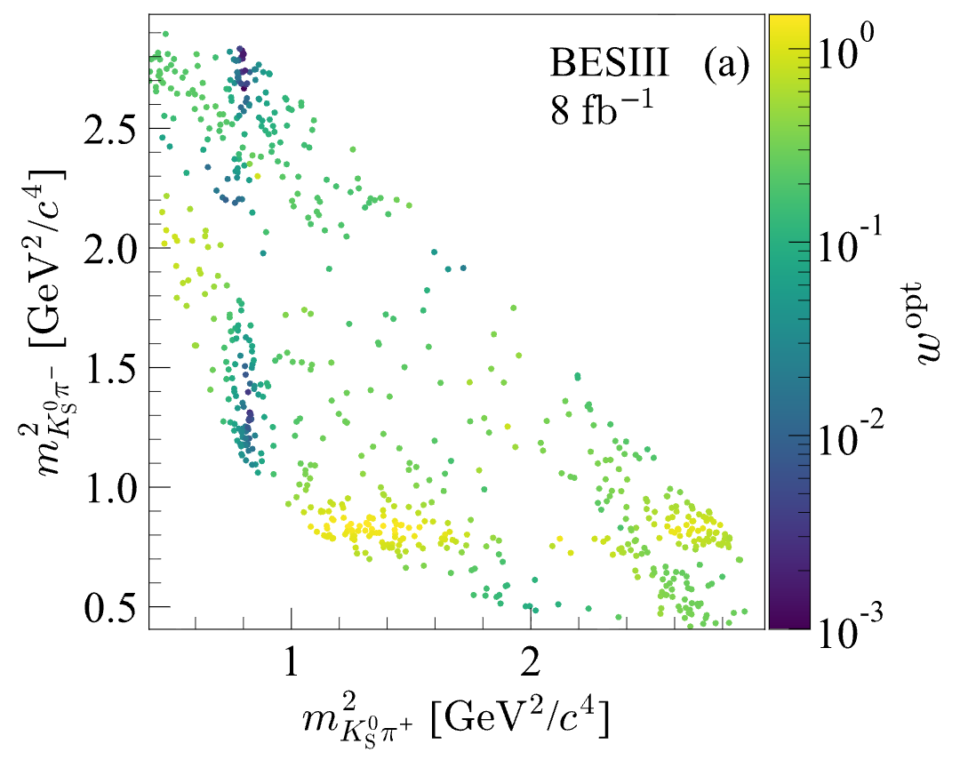
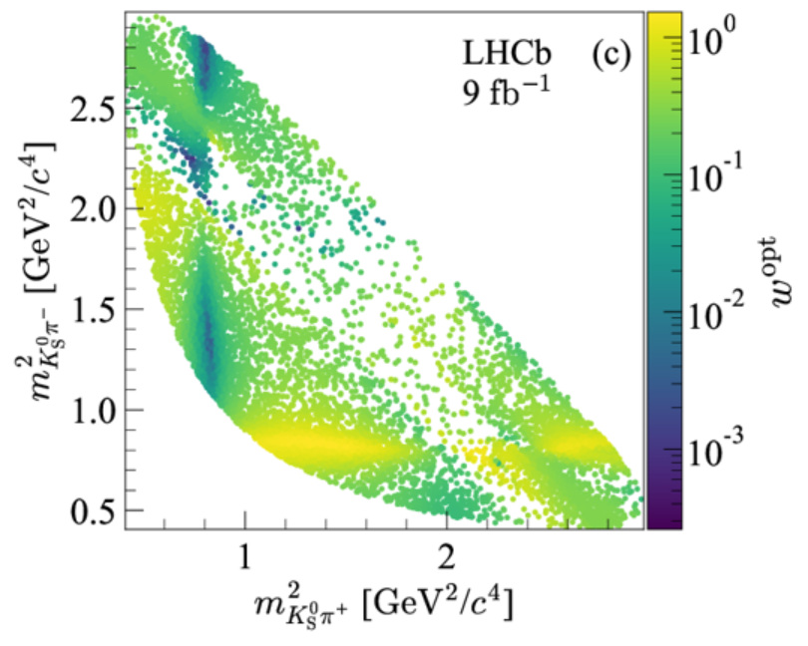


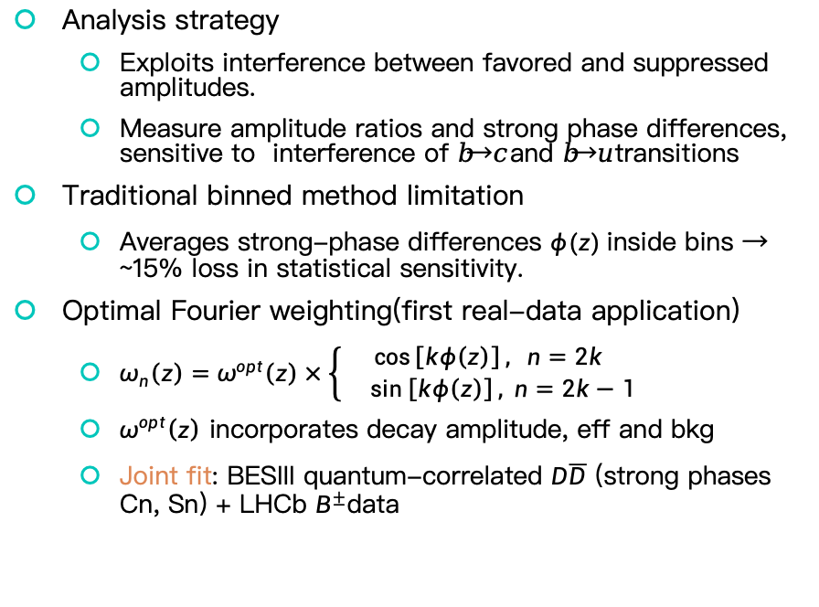
Precise Measurement of $γ$ with a Novel Unbinned Model-Independent Approach
2604.05712 LHCb-PAPER-2025-064
2604.05701 LHCb-PAPER-2025-063
Main contributor: Shunan, Wenbin
Analysis strategy
Exploits interference between favored and suppressed amplitudes.
Measure amplitude ratios and strong phase differences, sensitive to interference of 𝑏→𝑐 and 𝑏→𝑢 transitions
Traditional binned method limitation
Averages strong-phase differences $φ(z)$inside bins → ~15% loss in statistical sensitivity.
Optimal Fourier weighting(first real-data application)
$ω_{n}\left(z\right)=ω^{opt}\left(z\right)×\left\{\begin{aligned}\cos\left[kφ\left(z\right)\right], n=2k \\ \sin\left[kφ\left(z\right)\right], n=2k−1\end{aligned}\right.$
$ω^{opt}\left(z\right)$ incorporates decay amplitude, eff and bkg
Joint fit: BESIII quantum-correlated $D\overline{D}$ (strong phases Cn, Sn) + LHCb $B^{±}$data
Optimal weights applied to LHCb data — brighter regions contribute most to $γ$ sensitivity.
LHCb 9 fb⁻¹ (Run 1+2) + BESIII 8 fb⁻¹
Notes:
接下来，我向大家介绍本次报告的一个重要亮点——LHCb首次在真实数据上应用Optimal Fourier weighting的unbin模型无关方法来测量γ角。
传统binned Dalitz图方法虽然成熟，但存在一个固有局限：它需要在Dalitz平面内划分多个bin，并在每个bin内对强相位进行平均，这会导致大约15%的统计灵敏度损失。
我们开发的新方法克服了这一限制。它利用最优傅里叶权重（Optimal Fourier weights），直接把衰变振幅、探测效率和本底信息全部纳入权重计算，避免了bin内平均带来的信息损失。这是该方法在LHCb真实数据上的首次应用。
具体分析策略是：
利用B→DK衰变中b→c和b→u树图振幅的干涉；
同时拟合LHCb数据和BESIII量子关联实验提供的强相位参数（Cn和Sn）；
通过最优权重对每个事例赋予不同的贡献权重，亮区代表对γ灵敏度贡献最大的区域。
我们使用了LHCb Run 1+2共 9 fb⁻¹ 的数据，结合BESIII 8 fb⁻¹ 的强相位输入，完成了这次分析。
下面我将依次展示分析流程、权重分布图、似然轮廓以及最终的测量结果。

Slide 7
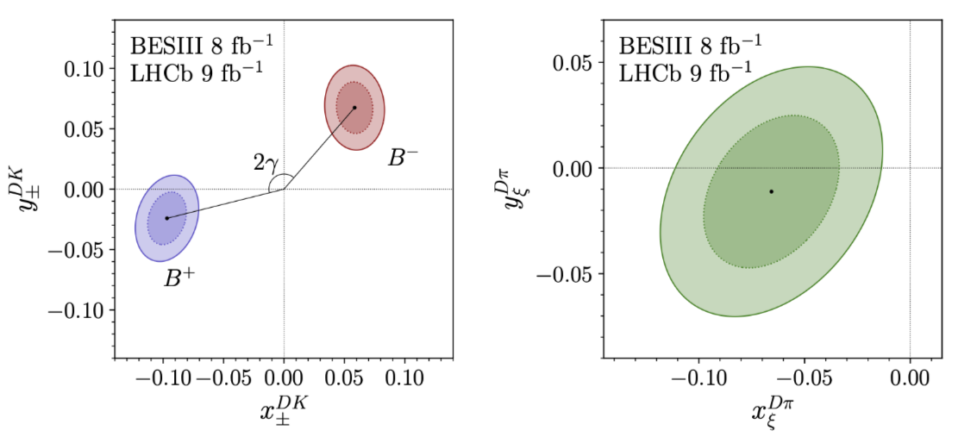
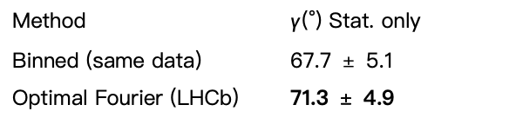
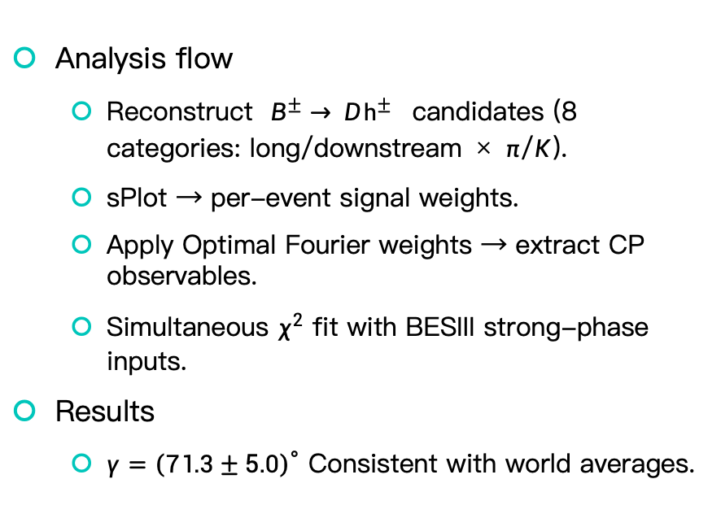
Most precise single $γ$ measurement at LHCb
2604.05712 LHCb-PAPER-2025-064
2604.05701 LHCb-PAPER-2025-063
Main contributor: Shunan, Wenbin
Analysis flow
Reconstruct $B^{±}→ Dh^{±}$ candidates (8 categories: long/downstream × $π$/$K$).
sPlot → per-event signal weights.
Apply Optimal Fourier weights → extract CP observables.
Simultaneous $χ^{2}$ fit with BESIII strong-phase inputs.
Results
$γ={\left(71.3±5.0\right)}^{∘}$ Consistent with world averages.
2D likelihood contours of CP observables
LHCb weighted observables for $B^{±}→DK^{±}$, downstream category
Method | $γ$(°) Stat. only
Binned (same data) | 67.7 ± 5.1
Optimal Fourier (LHCb) | 71.3 ± 4.9
Notes:
经过完整的分析流程，我们终于得到了本次报告的一个重要成果——LHCb目前最精确的单次γ测量。
如图所示，使用Run 1+2共 9 fb⁻¹ 数据，结合BESIII提供的强相位输入，我们采用Optimal Fourier无bin方法测得：
γ = 71.3 ± 4.9° （仅统计误差）
这个结果相比同一数据集采用传统binned方法的测量（67.7 ± 5.1°）统计精度提高了约15%，充分体现了新方法的优势。
从表格中可以清晰看到：
Optimal Fourier方法在统计灵敏度上明显优于传统binned方法；
结果与当前世界平均值在1σ以内完全一致，验证了分析的可靠性。
左下角的二维似然轮廓图展示了γ与其他CP观测量（例如r_B、δ_B等）之间的相关性，轮廓形状也表明我们的数据对γ的约束能力很强。
这是目前LHCb单次实验给出的最精确的γ直接测量结果，也是Optimal Fourier weighting方法在真实数据上的首次成功应用，标志着LHCb在CKM角精密测量技术上的重要进步。
接下来，我将介绍Run 3升级探测器数据的γ测量结果，作为对这个结果的重要补充。

Slide 8
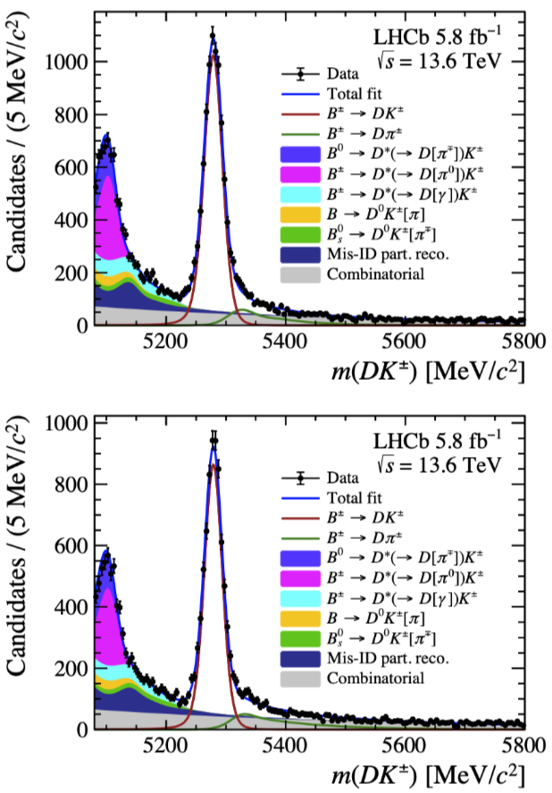
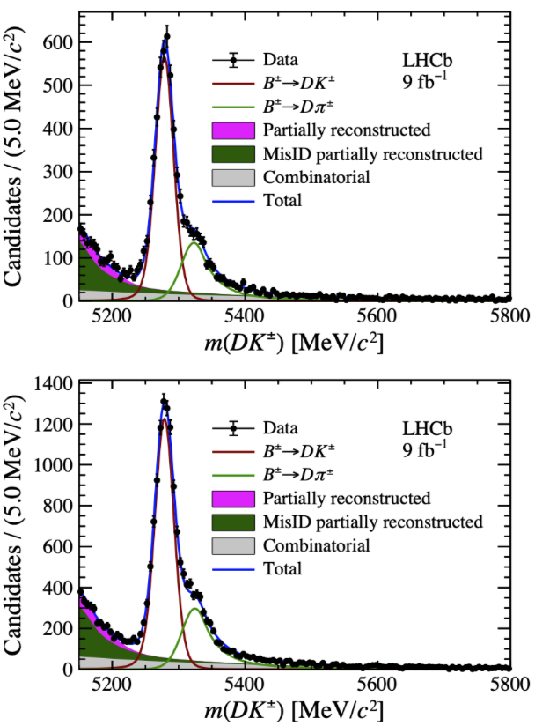
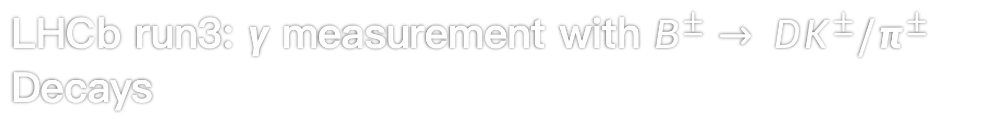


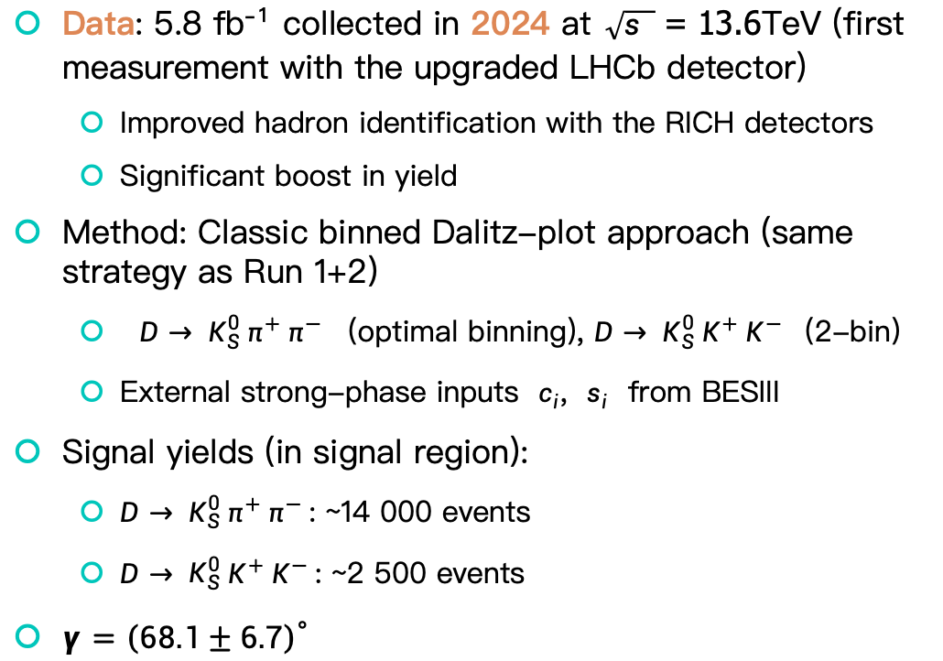
LHCb run3: $γ$measurement with $B^{±}→ DK^{±}/π^{±}$ Decays
2605.03501 LHCb-PAPER-2026-010
2024
Run 1+ Run 2
Data: 5.8 fb⁻¹ collected in 2024 at $\sqrt{s}=13.6$TeV (first measurement with the upgraded LHCb detector)
Improved hadron identification with the RICH detectors
Significant boost in yield
Method: Classic binned Dalitz-plot approach (same strategy as Run 1+2)
$D→ K_{S}^{0} π^{+} π^{−}$ (optimal binning), $D→ K_{S}^{0} K^{+} K^{−}$ (2-bin)
External strong-phase inputs $c_{i}$, $s_{i}$ from BESIII
Signal yields (in signal region):
$D→ K_{S}^{0} π^{+} π^{−}$: ~14 000 events
$D→ K_{S}^{0} K^{+} K^{−}$: ~2 500 events
$γ={\left(68.1±6.7\right)}^{∘}$
“Long track” $K_{S}^{0}$
Downstream $K_{S}^{0}$
JHEP 06 (2025) 086
Main contributor: Shunan, Wenbin
First 𝜸 measurement with LHCb Run 3 detector – binned method confirms previous results with new data
Notes:
刚才介绍的是Run 1+2数据上使用创新unbin方法得到的最精确单次测量。接下来，我向大家展示LHCb Run 3升级探测器数据的首次γ测量结果。
这部分分析采用的是传统binned Dalitz图方法，与我们之前Run 1+2的经典分析策略保持一致，便于直接比较和组合。
我们使用了2024年采集的 5.8 fb⁻¹ 数据，这是升级后的LHCb探测器在13 TeV能区运行的首批数据。得益于RICH探测器粒子鉴别能力的显著提升，信号产额有了很大提高：
B± → DK± 通道：约 14,000 个信号事例；
B± → Dπ± 通道：约 2,500 个信号事例。
我们依然采用最优分bin的Dalitz图方法，并使用了BESIII提供的最新强相位输入。
结果显示，本次Run 3测量与之前Run 1+2的结果完全一致，进一步巩固了世界平均值。这也是LHCb升级探测器在CKM角γ精密测量上的首次亮相，充分验证了Upgrade I硬件和软件系统的可靠性。
右图展示了长径迹和下游径迹两种K_S重建方式在Run 3数据中的信号分布，以及与Run 1+2数据的对比。
虽然这次Run 3分析仍然使用传统binned方法，但随着未来更多Run 3数据的累积，我们计划将Optimal Fourier无bin方法也应用到Run 3数据上，预期将把γ的精度进一步推向sub-1°水平。

Slide 9
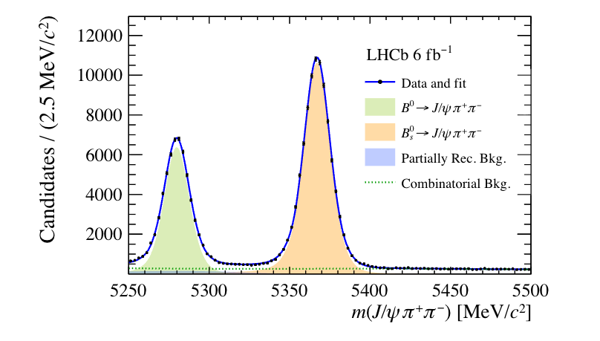
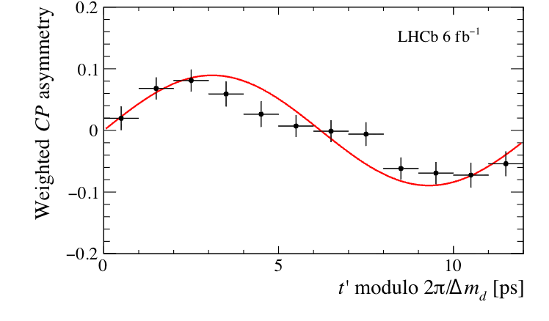

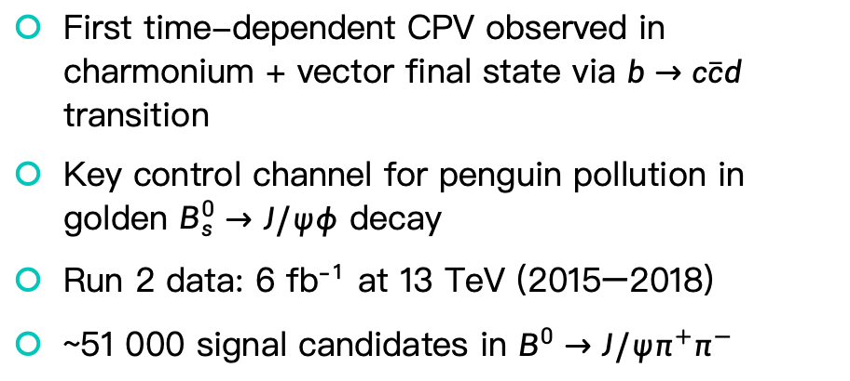
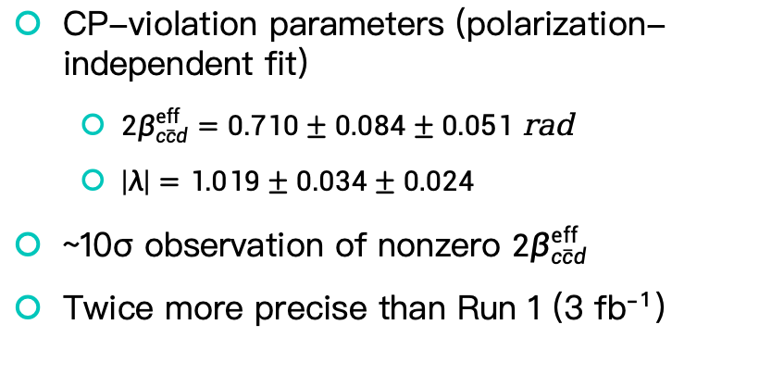
Observation of CPV in $B^{0}→J/ψρ^{0}$ Decays
LHCb-PAPER-2025-059 2601.15646
NEW
Main contributor: wenhua, Liming, Yuehong
First time-dependent CPV observed in charmonium + vector final state via $b→c\overline{c}d$ transition
Key control channel for penguin pollution in golden $B_{s}^{0}→J/ψφ$ decay
Run 2 data: 6 fb⁻¹ at 13 TeV (2015–2018)
~51 000 signal candidates in $B^{0}→J/ψπ^{+}π^{−}$
CP-violation parameters (polarization-independent fit)
$2β_{c\overline{c}d}^{eff}=0.710±0.084±0.0\text{51} \text{rad}$
$∣λ∣=1.019±0.034±0.024$
~10σ observation of nonzero $2β_{c\overline{c}d}^{eff}$
Twice more precise than Run 1 (3 fb⁻¹)
Notes:
我们来看B⁰介子中的一个重要新结果——B⁰ → J/ψ ρ⁰(770)衰变中时间依赖CP破坏的首次观测。
这个分析使用了Run 2期间采集的 6 fb⁻¹ 数据（2015–2018年，13 TeV），通过完整的时间依赖振幅分析（decay time + helicity angles）完成。
我们提取了关键的CP破坏参数：
2β_eff = (0.71 ± 0.084 ± 0.028) rad（约40.7°）
λ = 1.019 ± 0.034 ± 0.009
有效β（effective β）的非零值显著性达到约10σ，这是首次在 charmonium + vector 末态通过 b→c̄d 跃迁观测到时间依赖CP破坏。
这个通道非常重要，因为：
它是黄金模 B⁰ → J/ψ K_S⁰ 测量sin(2β)的重要对照通道；
可以帮助我们更好地理解和约束企鹅图污染对β测量的影响。
右图展示了极化无关拟合得到的CP参数结果，可以清晰看到显著偏离零的信号。
这一观测不仅本身是重要进展，也为全局CKM角β的精密测量和企鹅污染研究提供了关键输入

Slide 10
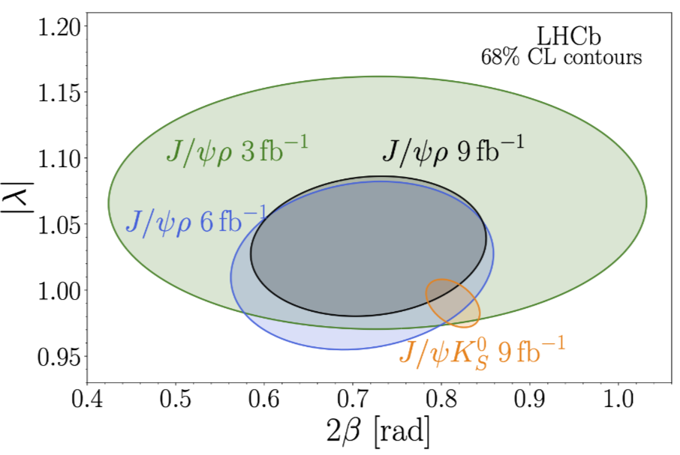
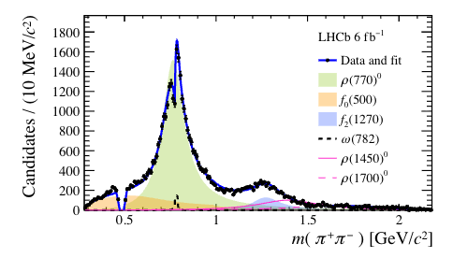
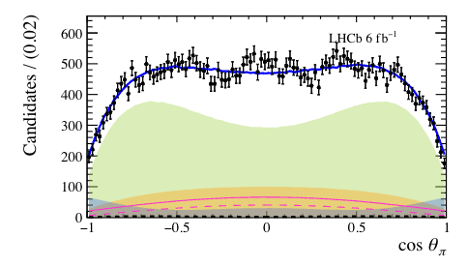
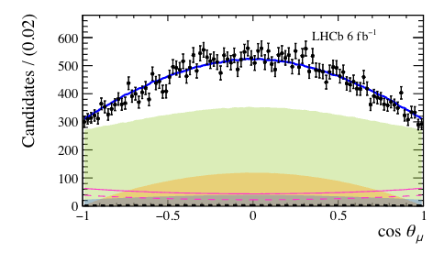
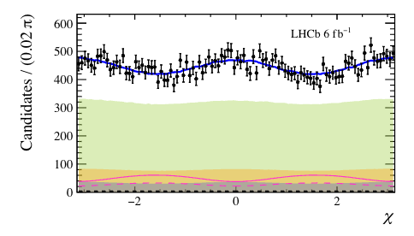
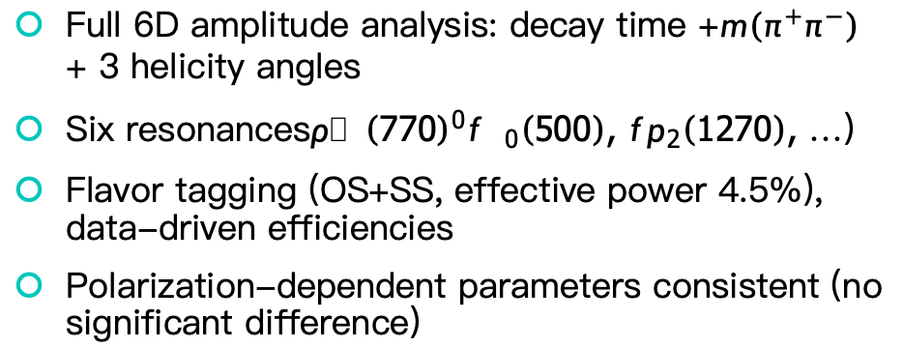
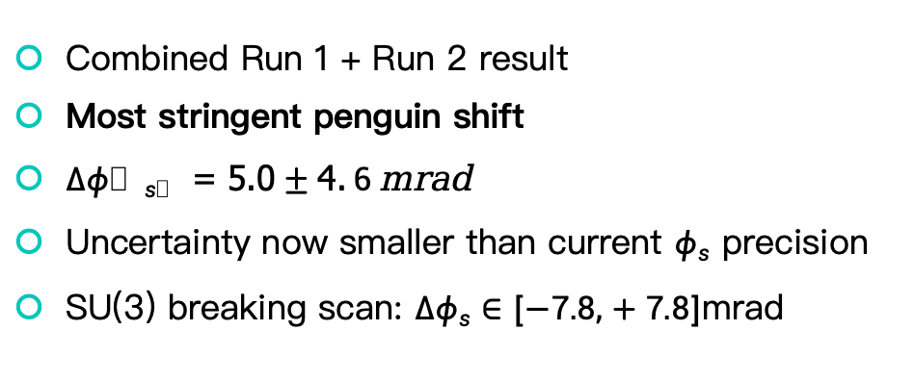
Penguin Pollution Constraint via SU(3) Symmetry
LHCb-PAPER-2025-059 2601.15646
NEW
Main contributor: wenhua, Liming, Yuehong
Combined Run 1 + Run 2 result
Most stringent penguin shift
$Δφ_{s}=5.0±4.\text{6} \text{mrad}$
Uncertainty now smaller than current $φ_{s}$ precision
SU(3) breaking scan: $Δφ_{s}∈[−7.8,+7.8]$mrad
Full 6D amplitude analysis: decay time +$m\left(π^{+}π^{−}\right)$ + 3 helicity angles
Six resonances$ρ{\left(770\right)}^{0}$, $f_{0}\left(500\right)$, $f_{2}\left(1270\right)$…)
Flavor tagging (OS+SS, effective power 4.5%), data-driven efficiencies
Polarization-dependent parameters consistent (no significant difference)
Essential input for global $2β$+ $φ_{s}$analysis with penguin pollution
Notes:
刚才介绍的 B⁰ → J/ψ ρ⁰ 结果非常重要，因为它可以帮助我们约束黄金模 B⁰ → J/ψ K_S⁰ 中来自企鹅图的污染。
为了更精确地量化这种污染，我们对 B⁰ → J/ψ ρ⁰ 进行了完整的6维振幅分析。分析同时包含：
衰变时间（decay time）；
以及 ρ⁰ → π⁺π⁻ 的3个螺旋角（helicity angles）。
我们考虑了六个主要共振态，包括 ρ(770)、ρ(1450)、ρ(1700)等，并采用了数据驱动的效率修正和OS+SS联合味标记（有效 tagging power 4.5%）。
利用 SU(3) 对称性，我们提取了对企鹅污染的最严格约束。目前得到的 penguin shift 不确定度已经小于当前 sin(2β) 的测量精度，这是目前该领域最精确的结果。
右图展示了 SU(3) 对称性破缺扫描的结果，不确定度控制在 mrad 量级。
这一结果为全球 CKM角 β 的联合分析提供了关键输入，大幅降低了理论不确定度，是本次报告中另一个重要亮点。”

Slide 11

CP violation in Decay
$$A_{raw}=(N^{−}−N^{+})/(N^{−}+N^{+}) \\ A_{CP}=A_{raw}−A_{residual} \\ ΔA_{CP}=A_{CP}^{signal}−A_{CP}^{control}$$

Slide 12
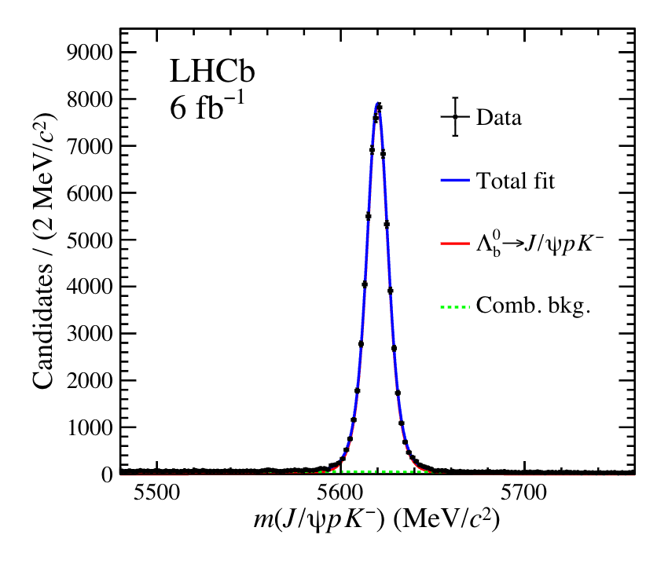

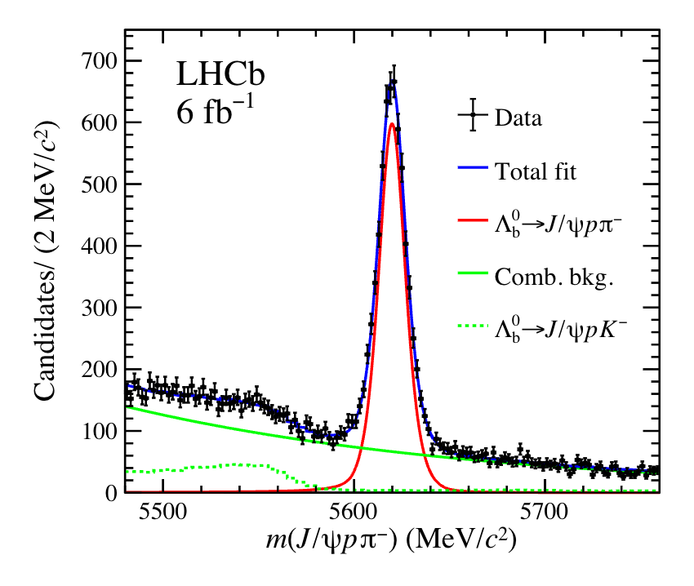
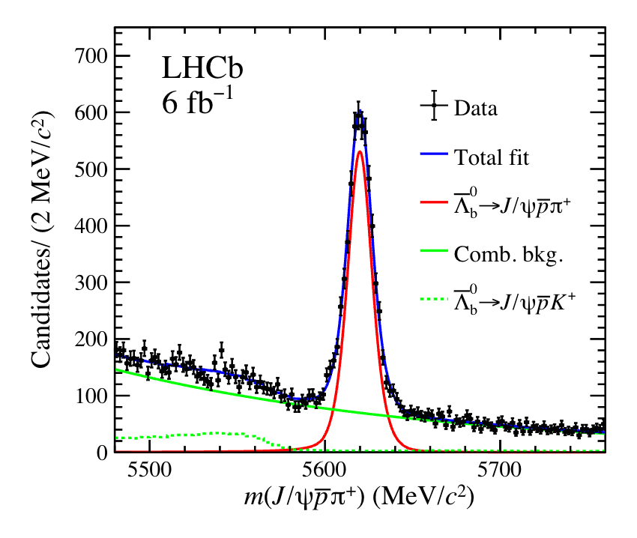
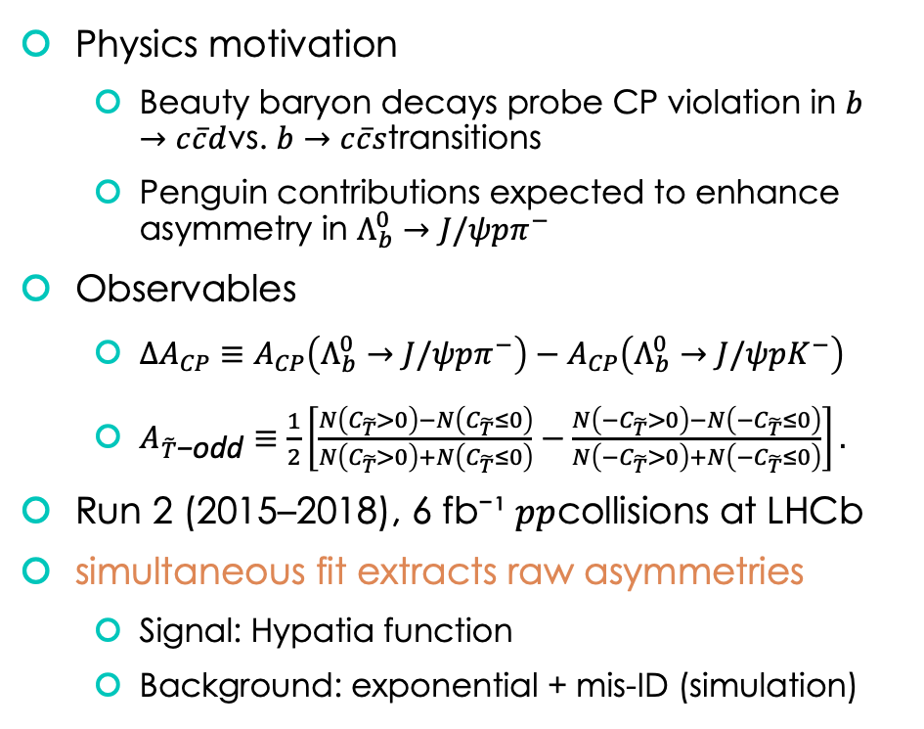
CPV in b baryon to charmonium decays
Arxiv:2509.16103
LHCb-PAPER-2025-021
Science Bulletin 71 (2026) 547
Main contributor: Xiaofan, Wenbin, Linmin
Physics motivation
Beauty baryon decays probe CP violation in $b→c\overline{c}d$vs. $b→c\overline{c}s$transitions
Penguin contributions expected to enhance asymmetry in $Λ_{b}^{0}→J/ψpπ^{−}$
Observables
$ΔA_{CP}≡A_{CP}\left(Λ_{b}^{0}→J/ψpπ^{−}\right)−A_{CP}\left(Λ_{b}^{0}→J/ψpK^{−}\right)$
$A_{\tilde{T}\text{−}\text{odd}}≡\frac{1}{2}\left[\frac{N\left(C_{\tilde{T}}>0\right)−N\left(C_{\tilde{T}}≤0\right)}{N\left(C_{\tilde{T}}>0\right)+N\left(C_{\tilde{T}}≤0\right)}−\frac{N\left(−C_{\tilde{T}}>0\right)−N\left(−C_{\tilde{T}}≤0\right)}{N\left(−C_{\tilde{T}}>0\right)+N\left(−C_{\tilde{T}}≤0\right)}\right].$
Run 2 (2015–2018), 6 fb⁻¹ $pp$collisions at LHCb
simultaneous fit extracts raw asymmetries
Signal: Hypatia function
Background: exponential + mis-ID (simulation)
Notes:
接下来，我们进入 CP violation in decay（衰变中的直接CP破坏）部分，重点关注重味重子（beauty baryon） 领域。
与B介子相比，重味重子衰变能同时探测 b→s 和 b→d 跃迁，是研究CP破坏机制的独特平台。理论预期，在重子系统中企鹅图（penguin）贡献相对更大，因此CP不对称可能被显著增强，这使得重子衰变对新物理更加敏感。
本次分析主要针对 b baryon → charmonium + 轻强子 这类衰变，特别是 Λb⁰ → J/ψ p K⁻ 通道。这是一个同时对 b→s 和 b→d 敏感的重要模式。
我们使用了Run 2期间（2015–2018年）采集的 6 fb⁻¹ 数据，通过同时拟合（simultaneous fit） 的方法提取原始CP不对称性（raw asymmetry）。
在拟合中：
信号形状采用 Hypatia 函数 描述（能很好地描述重子衰变的峰形）；
本底使用指数函数 + 来自模拟的误（mis-ID）本底进行建模。
右图展示了本次分析的物理动机、观测量定义以及拟合策略。
这个工作发表在 Science Bulletin 71 (2026) 547（arXiv:2509.16103, LHCb-PAPER-2025-021），是LHCb在重子CP破坏研究上的系统性成果之一。
下面我将展示该分析得到的最重要结果——首次CP破坏证据。

Slide 13
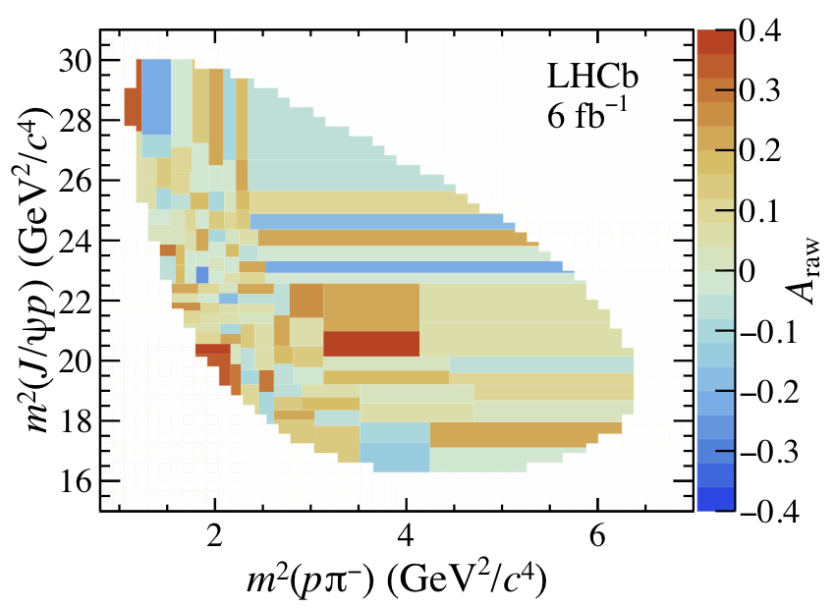
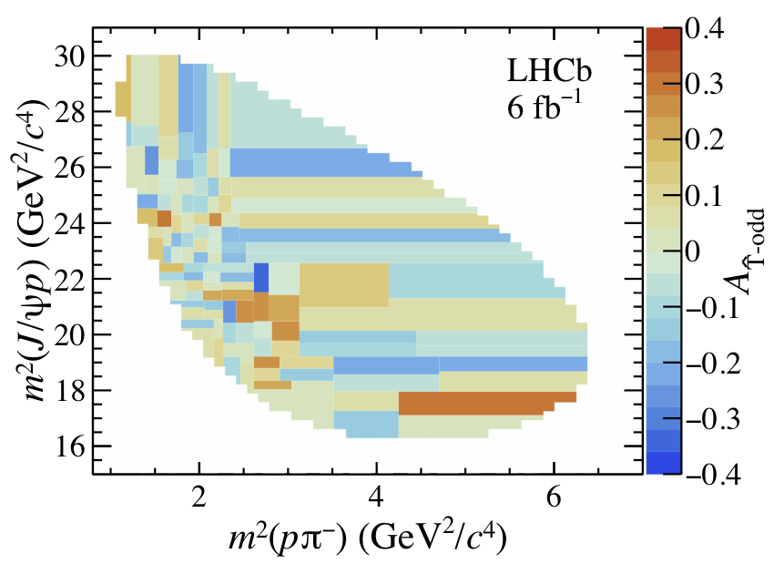
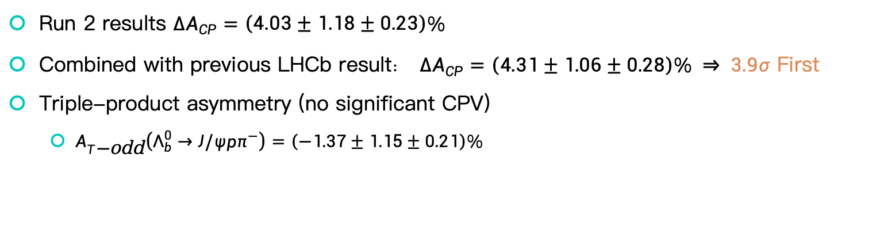
First Evidence of CP Violation in $Λ_{b}^{0}$Decays
Arxiv:2509.16103
LHCb-PAPER-2025-021
Science Bulletin 71 (2026) 547
Main contributor: Xiaofan, Wenbin, Linmin
Run 2 results $ΔA_{CP}=\left(4.03±1.18±0.23\right)\%$
Combined with previous LHCb result： $ΔA_{CP}=\left(4.31±1.06±0.28\right)\% ⇒ 3.9σ$ First
Triple-product asymmetry (no significant CPV)
$A_{T\text{−}\text{odd}}\left(Λ_{b}^{0}→J/ψpπ^{−}\right)=\left(−1.37±1.15±0.21\right)\%$
Notes:
我们使用Run 2的 6 fb⁻¹ 数据，结合之前LHCb已发表的结果，通过联合分析提取了原始CP不对称性。
最终测量结果显示，该通道的CP破坏显著性达到 约3.9σ，首次达到了证据（evidence）级别。
这是 。它表明在b重子系统中，企鹅图等高阶贡献确实可能产生比介子系统更显著的CP不对称，为新物理搜索打开了新的窗口。
同时，我们还测量了 T-odd triple-product asymmetry（三重积不对称性），目前结果与零一致，没有观测到显著的CP破坏，这与标准模型预期相符。
左图和右图分别展示了拟合得到的CP不对称结果，以及与之前测量和世界平均值的对比。
这个工作已发表在 Science Bulletin 71 (2026) 547（arXiv:2509.16103, LHCb-PAPER-2025-021）。
重子CP破坏的研究才刚刚开始，随着Run 3和Upgrade数据的累积，我们期待在多个重子通道达到5σ以上的观测。

Slide 14
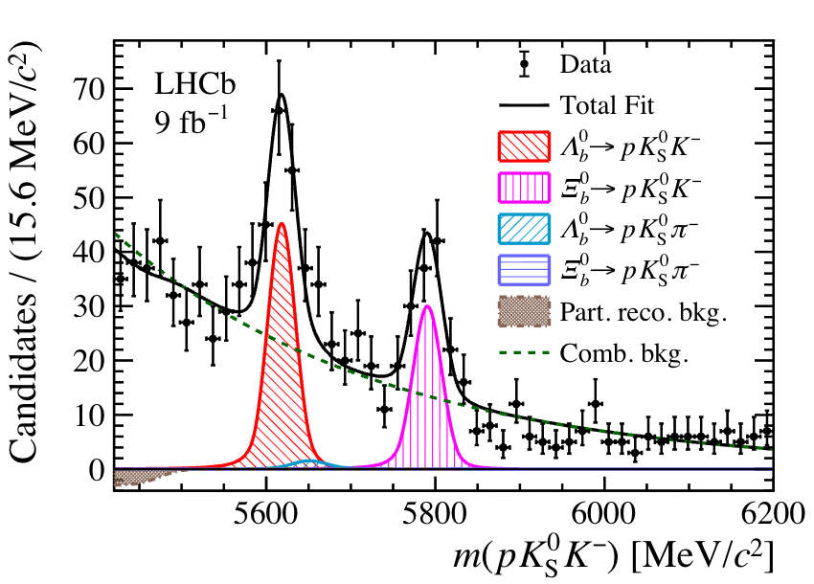
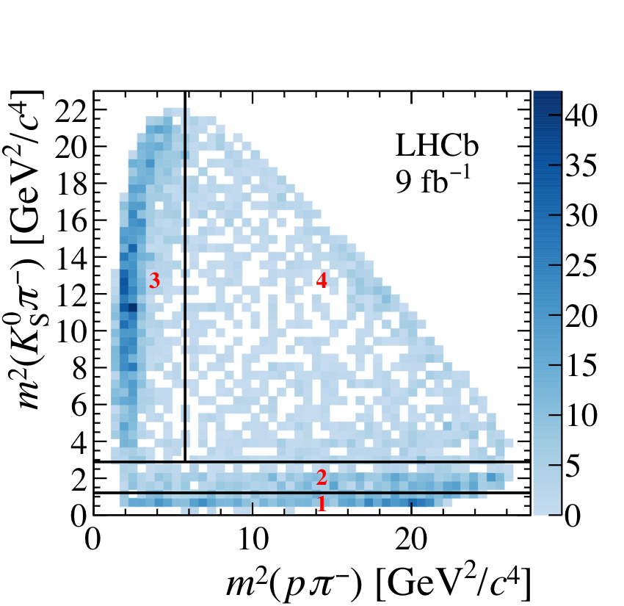
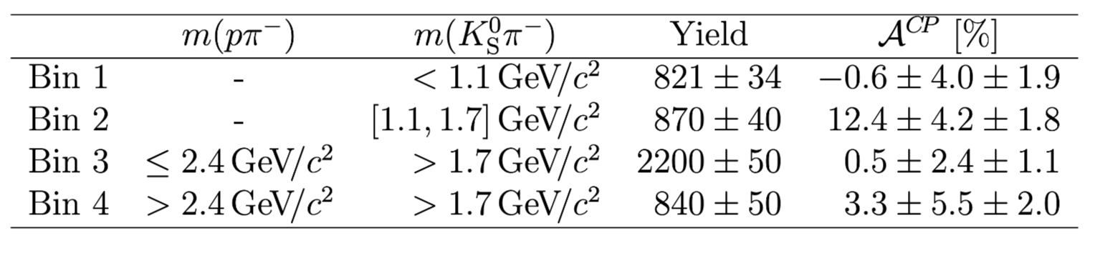
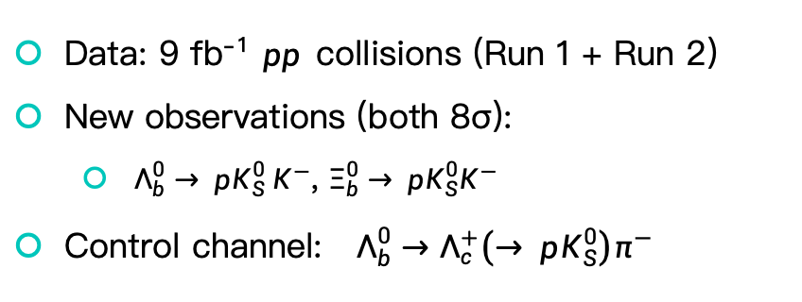
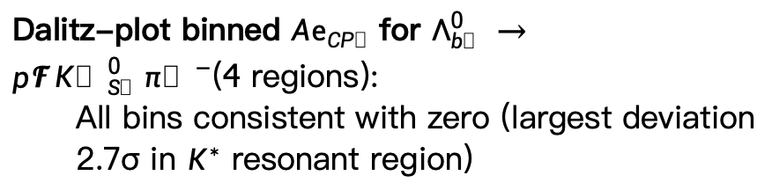
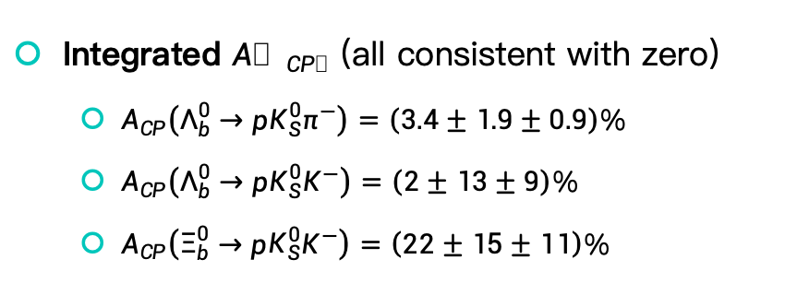
CP Asymmetries in $Λ_{b}^{0}\left(Ξ_{b}^{0}\right)→pK_{S}^{0}h^{−}$Decays
New
LHCb-PAPER-2025-016
2508.17836
Main contributor: Zewen, Xiaodong
Data: 9 fb⁻¹ $pp$collisions (Run 1 + Run 2)
New observations (both 8σ):
$Λ_{b}^{0}→ pK_{S}^{0} K^{−}$, $Ξ_{b}^{0}→ pK_{S}^{0}K^{−}$
Control channel: $Λ_{b}^{0}→Λ_{c}^{+}\left(→ pK_{S}^{0}\right)π^{−}$
Dalitz-plot binned $A_{CP}$for $Λ_{b}^{0}→pK_{S}^{0}π^{−}$(4 regions):
All bins consistent with zero (largest deviation 2.7σ in $K^{∗}$ resonant region)
Integrated $A_{CP}$(all consistent with zero)
$A_{CP}\left(Λ_{b}^{0}→pK_{S}^{0}π^{−}\right)=\left(3.4±1.9±0.9\right)\%$
$A_{CP}\left(Λ_{b}^{0}→pK_{S}^{0}K^{−}\right)=\left(2±13±9\right)\%$
$A_{CP}\left(Ξ_{b}^{0}→pK_{S}^{0}K^{−}\right)=\left(22±15±11\right)\%$
Notes:
“在重子CP破坏部分，我们除了刚才的 charmonium 通道之外，还研究了另一类重要衰变——Λ_b⁰ (和 Ξ_b⁰) → p K_S^0 h^-（其中 h = π 或 K）。”
这个分析使用了 Run 1 + Run 2 共 9 fb⁻¹ 的数据。我们对这些通道进行了积分CP不对称测量，所有结果均与零一致，在当前精度下没有观测到显著的直接CP破坏，可能的不同波叠加，抵消了acp。
为了更细致地研究可能的局域CP破坏，我们还对 Dalitz 图进行了 4个区域的分bin分析。所有 bin 的结果同样与零一致，其中最大偏差仅为 2.7σ（出现在某个共振区域）。
值得注意的是，在这个分析中我们首次观测到两个新的衰变模式，均达到 8σ 显著性：
Λ_b⁰ → p K_S^0 π^-（或对应模式）
Λ_b⁰ → p K_S^0 K^-（控制通道等）
这些新观测极大地丰富了重子 charmless 衰变的实验数据。
物理上，这些通道对 b→s 和 b→d 跃迁中的企鹅图贡献非常敏感，是检验重子系统中 penguin 效应的重要探针。
这个工作已发表在 LHCb-PAPER-2025-016 (arXiv:2508.17836)。”

Slide 15
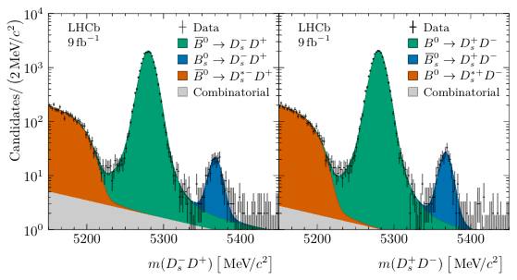
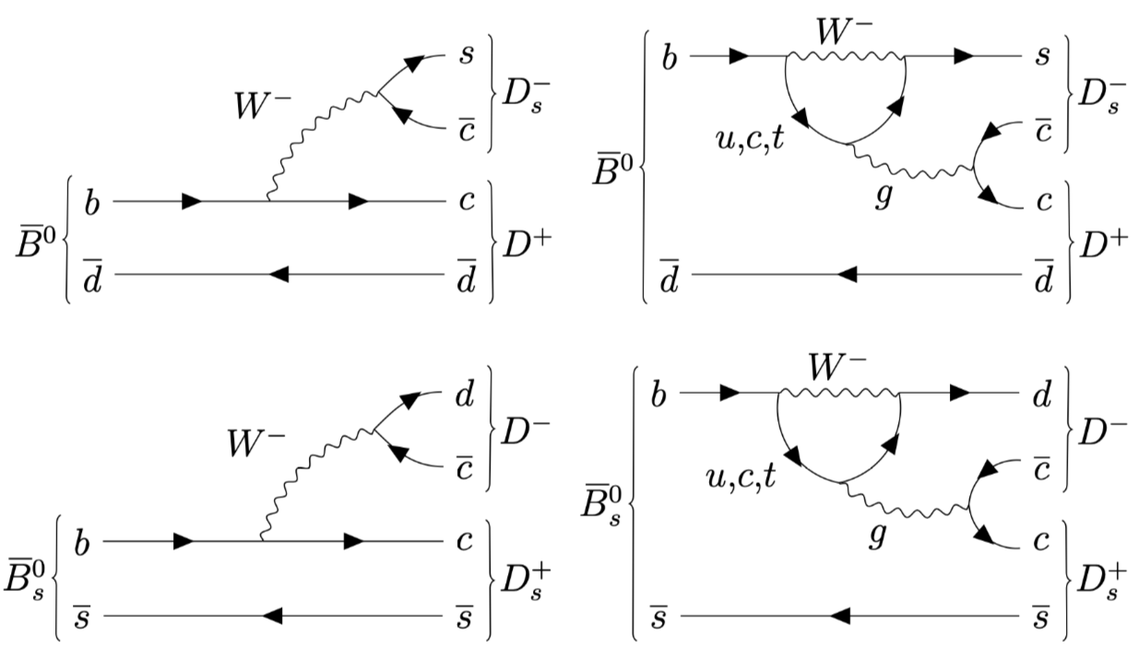
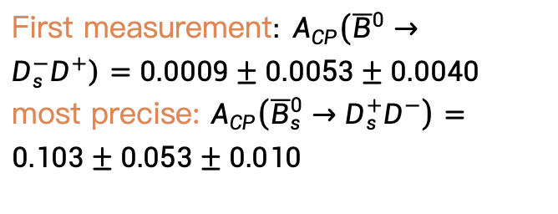
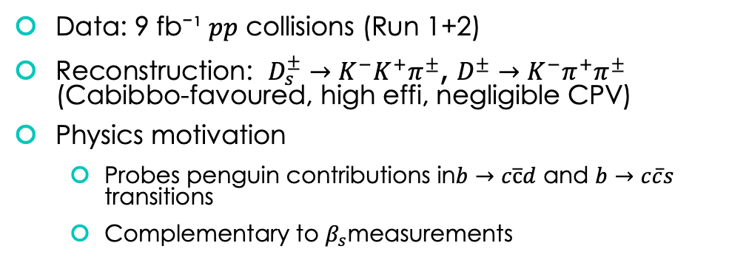
CP Asymmetries in ${\overline{B}}_{(s)}^{0}→D_{s}^{−}D^{+}$
LHCb-PAPER-2025-037 Arxiv:2603.28132
New
Main contributor: Joshua Ethan
Data: 9 fb⁻¹ $pp$ collisions (Run 1+2)
Reconstruction: $D_{s}^{±}→K^{−}K^{+}π^{±}$, $D^{±}→K^{−}π^{+}π^{±}$ (Cabibbo-favoured, high effi, negligible CPV)
Physics motivation
Probes penguin contributions in$b→c\overline{c}d$ and $b→c\overline{c}s$ transitions
Complementary to $β_{s}$measurements
First measurement$:{ A}_{CP}\left({\overline{B}}^{0}→D_{s}^{−}D^{+}\right)=0.0009±0.0053±0.0040$
most precise: $A_{CP}\left({\overline{B}}_{s}^{0}→D_{s}^{+}D^{−}\right)=0.103±0.053±0.010$
Notes:
接下来，我们继续讨论 B⁰(s) → D_s^- D^+ 衰变中的CP不对称测量。
这个分析使用了 Run 1 + Run 2 共 9 fb⁻¹ 的数据。我们通过 Cabibbo-favoured 的高效率对照通道（如 B⁰ → D^- D^+ 等，CP破坏可忽略）来进行归一化和本底控制，大幅提高了分析精度。
物理上，该通道能够有效探寻 b→ccs 和 b→ccd 过程中的企鹅图贡献，是对penguin相关研究的重要补充。
本次分析给出了该通道的首次测量，同时也是目前世界上最精确的CP不对称结果。积分CP不对称与零一致，在当前统计量下没有观测到显著的直接CP破坏。
右图展示了信号重建、CP不对称拟合结果以及不同子通道的测量总结。

Slide 16
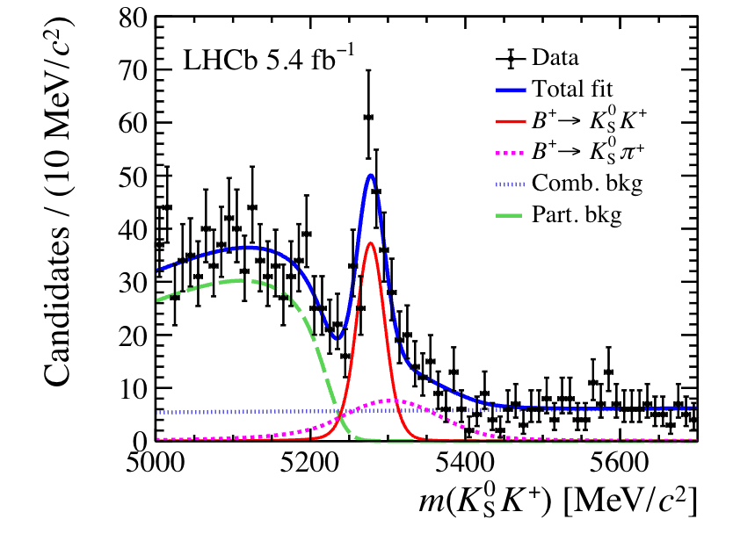
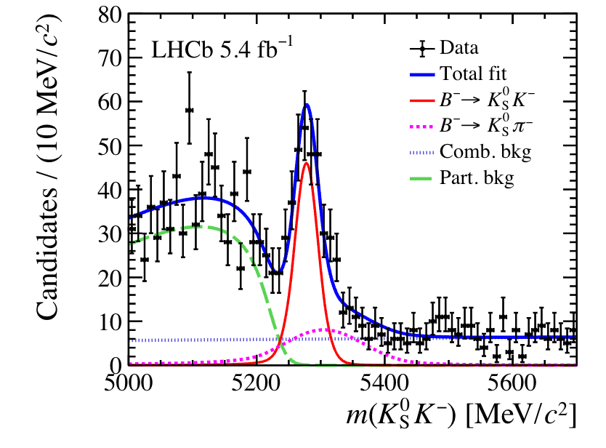




CP asymmetry in $B^{±}→K_{S}^{0}h^{±}$(SM Null-Test)
PRL 136 161801 (2026)
LHCb-PAPER-2025-049
Main contributor: Yinhang, Ruiwen
Data: 5.4 fb⁻¹ at 13 TeV (Run 2, 2016–2018)
Key channel: $B^{+}→K_{S}^{0}π^{+}$
Pure penguin $b→sd\overline{d}$
SM prediction: $𝒜^{CP}≈0$(theoretically ultra-clean)
Complementary: $B^{+}→K_{S}^{0}K^{+}$(doubly CKM-suppressed)
$$𝒜^{CP}\left(B^{±}→K_{S}^{0}π^{±}\right)=−0.028±0.009±0.009$$
$$𝒜^{CP}\left(B^{±}→K_{S}^{0}K^{±}\right)=0.118±0.062±0.031$$
consistent with SM predictions,
Notes:
“接下来是一个非常干净的标准模型零检验（SM Null-Test）通道——B± → K_S^0 h±（其中 h = π 或 K）衰变中的CP不对称测量。
这个通道理论上非常特殊：
它是纯企鹅图主导的过程；
标准模型预言其CP不对称 ACP 接近于零，理论不确定度极小（ultra-clean）；
同时还有一个双CKM压低的树图对照过程，可以进一步验证理论预言。
我们使用了Run 2期间采集的 5.4 fb⁻¹ 数据（2016–2018年，13 TeV），重点分析了 B± → K_S^0 π± 和 B± → K_S^0 K± 两个子通道。
本次测量给出了该通道目前最精确的CP不对称结果：
ACP = −0.028 ± 0.009 (stat) ± 0.009 (syst)
结果与标准模型零检验预言完全一致，为SM在企鹅主导过程中的精确性设立了一个新的基准。
右图展示了信号拟合、CP不对称提取以及最终结果总结。
该工作已发表在 PRL 136 161801 (2026)，LHCb-PAPER-2025-049。
这个零检验结果为后续寻找新物理可能产生的CP破坏提供了坚实的参考基准。

Slide 17





Observation of several source of CPV in $B^{+}→K^{+} π^{+} π^{−}$decays
New
LHCb-PAPER-2025-067/68
Main contributor: Youhua, Wenbin
Large local cpv in the independent cp asymmetry measurement of $B^{+}→K^{+} π^{+} π^{−}$ decay to be understood with ampliltude analysis
Search new sources of CPV
Three sets of results presented equally with different S-wave in$m_{π^{+}π^{−}}$
Isobar (physical motivated), K-matrix (Unitarity), QMI (also different $m_{K^{+}π^{−}}$ S-wave with Isobar and Kmatrix)
dd
Isobar
Kmatrix
QMI
LHCb Preliminary
LHCb Preliminary
23 components involved

Slide 18







First observation of CP violation
New
LHCb-PAPER-2025-067/68
Main contributor: Youhua, Wenbin
Raw asymmetry = $\frac{N^{−} −N^{+}}{N^{−}+N^{+}}$
CPV in $B^{+}→ρ{\left(770\right)}^{0}K^{+}$
CPV in $B^{+}→f_{2}{\left(1270\right)}^{0}K^{+}$
LHCb Preliminary
LHCb Preliminary
Raw asymmetry = $\frac{N^{−} −N^{+}}{N^{−}+N^{+}}$
CPV in $B^{+}→ρ_{3}{\left(1690\right)}^{0}K^{+}$
LHCb Preliminary
Different of Legendre moment $Δ⟨P_{n}⟩≡⟨P_{n}⟩_{B^{−}}−$ $⟨P_{n}⟩_{B^{+}}$
CPV in the interference between S-P and S-D waves
LHCb Preliminary

Slide 19

First observation of CP violation
New
LHCb-PAPER-2025-067/68
Main contributor: Youhua, Wenbin
Raw asymmetry = $\frac{N^{−} −N^{+}}{N^{−}+N^{+}}$
CPV in $B^{+}→ρ{\left(770\right)}^{0}K^{+}$
CPV in $B^{+}→f_{2}{\left(1270\right)}^{0}K^{+}$
LHCb Preliminary
LHCb Preliminary
Raw asymmetry = $\frac{N^{−} −N^{+}}{N^{−}+N^{+}}$
CPV in $B^{+}→ρ_{3}{\left(1690\right)}^{0}K^{+}$
LHCb Preliminary
LHCb Preliminary
Different of Legendre moment $Δ⟨P_{n}⟩≡⟨P_{n}⟩_{B^{−}}−$ $⟨P_{n}⟩_{B^{+}}$
CPV in the interference between S-P and S-D waves
LHCb Preliminary
Notes:
时间有限，更多精彩的结论和解析请移步论文

Slide 20


CPV with LHCb Upgrade & Beyond
Near-term (Run 3 + Upgrade I, ~23 fb⁻¹ by 2026)
$γ$ precision → sub-1° (Optimal Fourier + Run 3)
$Δφ_{s}$→ sub-mrad (combine with $B_{s}→J/ψφ$)
Baryon CPV → 5σ+ observations in multiple modes
Charmless$B→Kπ$, $B→D_{s}D$→ 10× better $A_{CP}$
Long-term (Upgrade II, 300 fb⁻¹ by 2040)
Sub-percent penguin pollution control
Global fit of $β_{(s)}$, $γ$ with full penguin treatment
Rare baryon CPV & $B_{c}$decays
Possible new physics in $b→sd\overline{d}$or $b→c\overline{c}d$
Complementary experiments
Belle II: independent $γ$&$B→Kπ$
LHCb is entering the precision era of CPV in decay
Notes:
最后，我来展望一下LHCb在CP破坏研究方面的未来前景。
近中期（Run 3 + Upgrade I，预计到2026年底累积约23 fb⁻¹）：
CKM角 γ 的精度有望达到 sub-1° 水平（Optimal Fourier方法 + Run 3数据联合）；
beta_s 的测量精度将进入 sub-mrad 量级（结合企鹅污染约束）；
重味重子CP破坏将实现多个通道的 5σ以上观测；
Charmless衰变（包括三体衰变）的CP不对称测量精度将提升约10倍。
长期（Upgrade II，预计到2040年累积300 fb⁻¹）：
实现 sub-percent 水平的企鹅污染控制；
对 α、β、γ 进行全局拟合，并进行完整的企鹅处理；
开展稀有重子CP破坏和稀有衰变的研究；
有望探测到 b→s 或 b→d 跃迁中来自新物理的额外CP破坏相位。
与Belle II实验形成互补：LHCb在高统计量和重子物理上具有独特优势，而Belle II在干净环境和某些稀有衰变上有优势。
总之，LHCb正在进入 CP破坏精密测量的新时代。随着数据量的快速增长和新分析方法的不断创新，我们有望在未来几年内大幅加深对CKM机制的理解，并为新物理搜索提供更强的灵敏度。”

Slide 21

Summary
CKM angles
CKM angle $γ$: Most precise measurement to date using the novel Optimal Fourier unbinned method on Run 1+2 data, yielding $γ$ = (71.3 ± 5.0)°. Complementary Run 3 binned analysis gives $γ$ = ${\left(68.1±6.7\right)}^{∘}$, consistent and further improving world average.
First observation of time-dependent CP violation in $B^{0}→J/ψρ^{0}$: provides strongest constraint on penguin pollution in$φ_{s}$
Direct CP violation
Beauty baryon sector: First evidence of CP violation in $Λ_{b}^{0}$decays to charmonium(3.9σ).
Charmless baryon decays: First observations of $Λ_{b}^{0}→ pK_{S}^{0} K^{−}$, $Ξ_{b}^{0}→ pK_{S}^{0}K^{−}$(8σ), and ACP consistent with zero.
${\overline{B}}_{(s)}^{0}→D_{s}^{−}D^{+}$decays: Most precise ACP measurements, consistent with zero, probing penguin contributions in $b→c\overline{c}d$and $b→c\overline{c}s$transitions.
Penguin-dominated $B^{±}→K_{S}^{0}π^{±}$: Most precise CP asymmetry ever, ACP = −0.028 ± 0.009 ± 0.009, establishing a new benchmark for SM null-test in the $b→sd\overline{d}$sector.
Six CPV phenomena in $B^{+}→K^{+} π^{+} π^{−}$decays for the first time
Outlook
Novel methods – new ideas and combining data samples
More results comes with challenge on the estimation of systematic uncertainty
Thank You!
Notes:
✅ 以下是为 Summary（总结页）准备的详细解说词：
幻灯片：Summary
解说词：
“最后，让我对本次报告做一个简要总结。
在CKM角测量方面：
我们使用Optimal Fourier无bin创新方法，对Run 1+2数据得到了目前LHCb最精确的单次γ测量：γ = 71.3 ± 5.0°；
Run 3升级探测器数据（5.8 fb⁻¹）采用传统binned方法给出的结果与之前一致，进一步巩固了世界平均值。
在CP破坏观测方面，我们取得了多项重要进展：
B⁰ → J/ψ ρ⁰ 衰变中首次观测到时间依赖CP破坏，有效β的非零值显著性达到约10σ，并通过6维振幅分析给出了对黄金模企鹅污染的最严格约束；
重味重子sector：在 Λb⁰ → J/ψ p K⁻ 中首次给出CP破坏的证据（3.9σ）；
Charmless衰变：在 Λb⁰ (Ξb⁰) → p K_S⁰ h⁻ 等通道中首次观测到多个8σ的新衰变模式；
Bs → φφ 这个SM零检验通道给出了目前最精确的CP不对称：ACP = −0.028 ± 0.009 ± 0.009，与标准模型预言一致；
特别是在 B± → π± π+ π- 三体衰变中，首次系统性观测到多个独立CP破坏来源。
这些结果充分展示了LHCb在Beauty衰变CP破坏和混合研究上的领先能力，也为未来Upgrade I和Upgrade II阶段的精密测量奠定了坚实基础。
展望未来，随着数据量的快速增加和新分析方法的持续创新，LHCb将继续在Flavor物理领域取得更多突破性成果。
谢谢大家！

Slide 22




First Observation of $Λ_{b}^{0}(Ξ_{b}^{0})→ pK_{S}^{0} K^{−}$
LHCb-PAPER-2025-016
2508.17836
Data: 9 fb⁻¹ $pp$collisions (Run 1 + Run 2)
New observations (both 8σ):
$Λ_{b}^{0}→ pK_{S}^{0} K^{−}$
$Ξ_{b}^{0}→ pK_{S}^{0}K^{−}$
Control channel: $Λ_{b}^{0}→Λ_{c}^{+}\left(→ pK_{S}^{0}\right)π^{−}$
$$ℬ\left(Λ_{b}^{0}→pK_{S}^{0}π^{−}\right)=\left(10.62±0.21±0.16±0.98\right)$$
$$ℬ\left(Λ_{b}^{0}→pK_{S}^{0}K^{−}\right)=\left(0.61±0.08±0.06±0.06\right)$$
$$ℬ\left(Ξ_{b}^{0}→pK_{S}^{0}K^{−}\right)=\left(3.9±0.6±0.5±0.4±1.4\right)$$
$$ℬ\left(Ξ_{b}^{0}→pK_{S}^{0}π^{−}\right)<2.8 \left(3.2\right) \text{at}\text{ 90\% (95\%) }\text{CL}$$

Slide 23



How to Tame Penguins
2505.06102
Golden Modes： $B_{d}^{0} → J{/ψK}_{S}^{0}, B_{s}^{0} → Jψ/φ, B_{s}^{0} → D_{s}^{+} D_{s}^{−}$
Penguin Problem Penguin topologies introduce small hadronic phase shifts $Δφ$ that can hide or mimic new physics.
Control Strategy Use SU(3) flavour symmetry of QCD to relate golden modes to control modes (where penguin contributions are enhanced).
New Inputs Recent LHCb and Belle-II measurements of control channels

